Slide 1
NATHALIE
Muzica : Hulio Iglesias ~ Nathalie

Slide 4
Nathalie

Slide 7
Nathalie

Slide 10
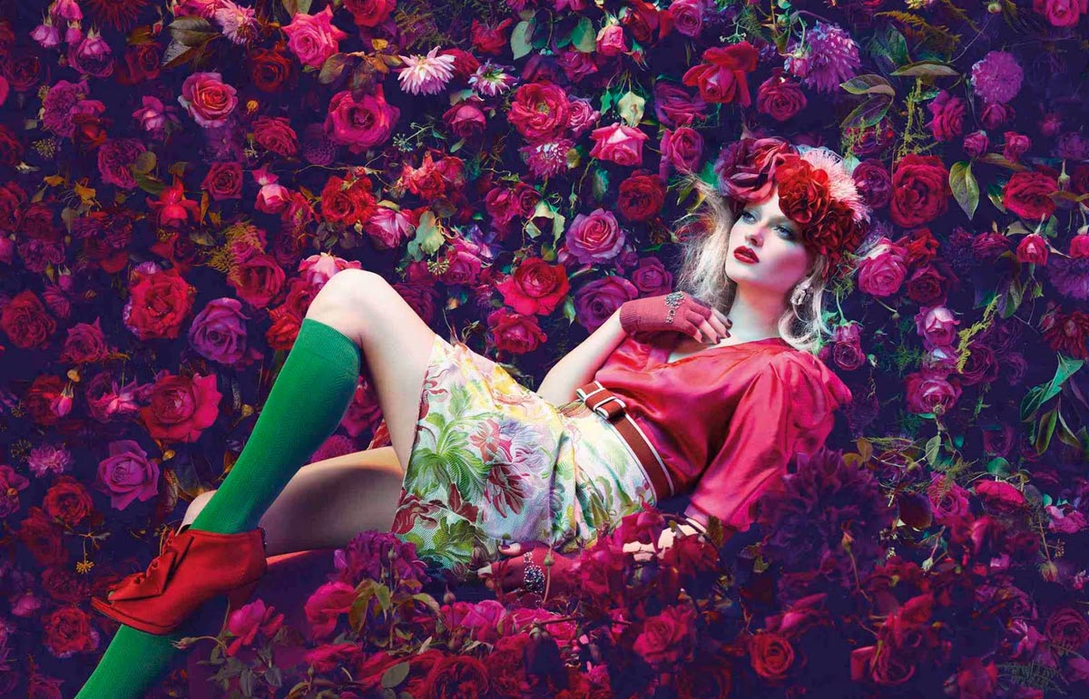
Nathalie

Slide 11
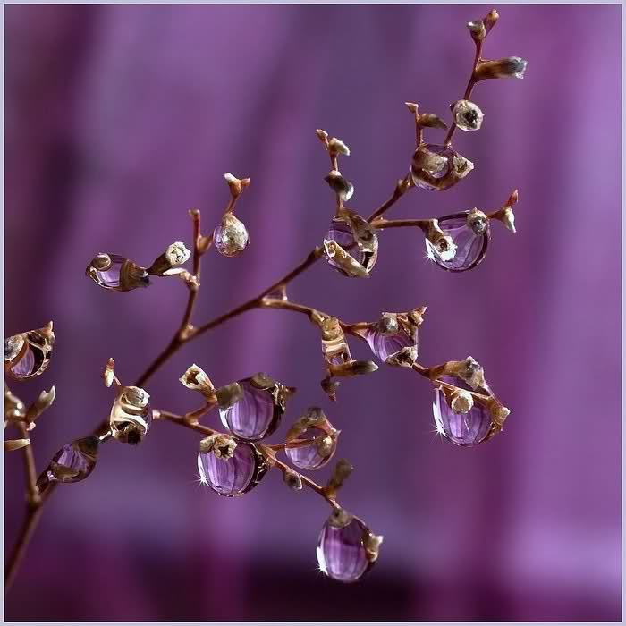

Slide 12
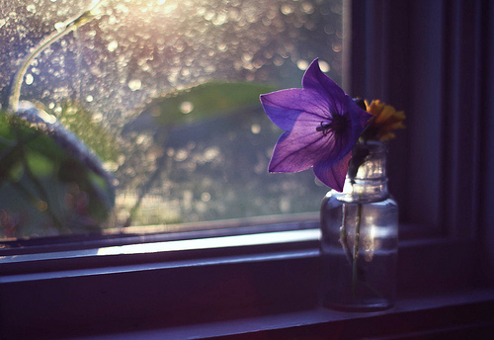

Slide 13
Nathalie

Slide 15
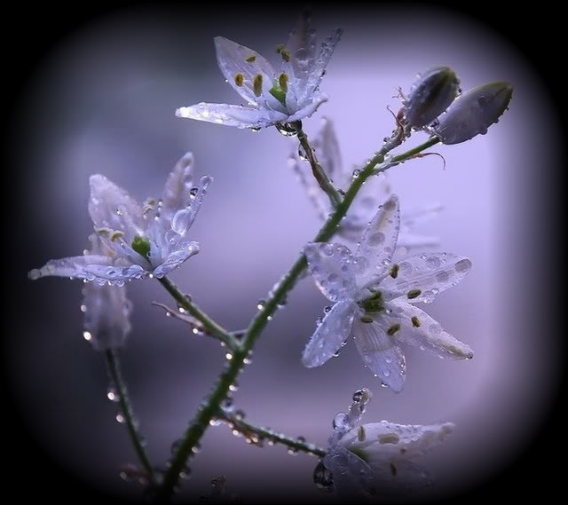

Slide 16
Nathalie

Slide 17
FIN

